Slide 1

Tiết 43-Đọc văn
Hạnh phúc của một tang gia.
Trích Số đỏ- Vũ Trọng Phụng
( Tiếp theo)

Slide 2
Hạnh phúc của một tang gia ( Trích Số đỏ- Vũ Trọng Phụng)
I. Tìm hiểu chung:
2. Tang gia- niềm vui, hạnh phúc của mọi người.
a. Tang gia- niềm vui, hạnh phúc của con cháu.
*. Niềm vui chung:
- Chia nhau tài sản .
“ cái chúc thư kia đã đi vào thời kì thực hành chứ không còn là lí thuyết viễn vông nữa…”
Khoe mình với thiên hạ
“ Cái chết kia làm cho nhiều người sung sướng lắm…”
*. Niềm vui riêng:
II. Đọc- hiểu văn bản:
1. Mâu thuẫn trào phúng.
2. Tang gia- niềm vui, hạnh phúc của mọi người.
Tang gia- niềm vui, hạnh phúc của con cháu.
*. Niềm vui chung

Slide 3
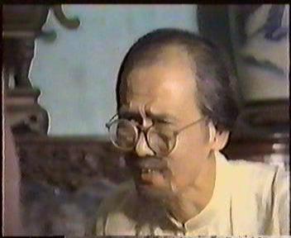
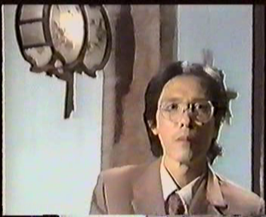
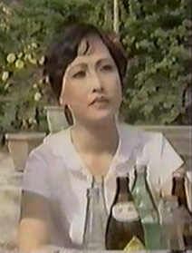
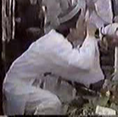
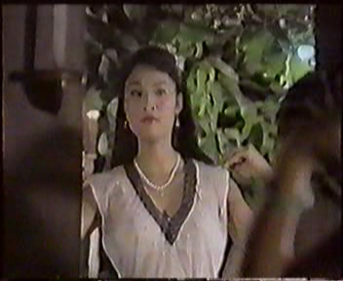
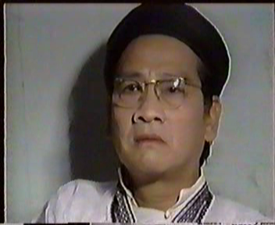

Slide 4
? Tìm những chi tiết miêu tả các thành viên
trong gia đình cụ cố Hồng? Nêu nhận xét?
Nhóm 1:
Cụ cố Hồng
Nhóm 4:
Ông Phán mọc sừng
Nhóm 3:
Cô Tuyết, Cậu Tú Tân
Nhóm 2:
Vợ chồng Văn Minh
Notes:
‹#›

Slide 5
Hạnh phúc của một tang gia ( Trích Số đỏ- Vũ Trọng Phụng)
I. Tìm hiểu chung:
- Cụ cố Hồng – con giai nhớn
II.Đọc- hiểu văn bản:
1. Mâu thuẫn trào phúng
2. Tang gia- niềm vui, hạnh phúc của mọi người.
a. Tang gia- niềm vui, hạnh phúc của con cháu
*. Niềm vui chung:
*. Niềm vui riêng:
+ Mới 50 tuổi mà thích gọi bằng cố;
+ Luôn miệng gắt…(1872 câu);
+ Nhắm nghiền mắt, mơ màng đến lúc mặc đồ xô gai, chống gậy, ho khạc, khóc mếu, …. để thiên hạ khen cái sự già của mình, khen cái gậy, khen đám ma to…..
-> Cha chết mà lại sung sướng diễn trò để được thiên hạ khen ngợi
Điển hình cho loại người ngu dốt, háo danh, khoe mẽ, vô trách nhiệm, đại bất hiếu.

Slide 6
Hạnh phúc của một tang gia ( Trích Số đỏ- Vũ Trọng Phụng)
I. Tìm hiểu chung:
- Vợ chồng văn Minh:
Văn Minh chồng- cháu đích tôn
II.Đọc- hiểu văn bản:
2. Tang gia- niềm vui, hạnh phúc cho mọi người.
a. Tang gia- niềm vui, hạnh phúc cho con cháu
*. Niềm vui chung:
*. Niềm vui riêng:
+ Dáng vẻ: đăm đăm, chiêu chiêu, phân vân, vò đầu rứt tóc rất hợp với nhà có tang …
+ Sung sướng vì chúc thư sớm đi vào thực hành.
+ Không biết xử trí với Xuân ra sao… Mang ơn Xuân vì đã gây ra cái chết của ông nội.
->Bản chất hám tiền, thực dụng, bất nhân, bất hiếu.

Slide 7

Hạnh phúc của một tang gia ( Trích Số đỏ- Vũ Trọng Phụng)
I. Tìm hiểu chung:
- Vợ chồng văn Minh:
Văn Minh vợ- cháu dâu trưởng:
II. Tìm hiểu văn bản:
2. Tang gia- niềm vui, hạnh phúc của mọi người..
a . Tang gia- niềm vui, hạnh phúc của mọi người.
*. Niềm vui chung:
*. Niềm vui riêng:
- Sốt ruột vì chưa được mặc bộ đồ xô gai tân thời….
Sung sướng vì được dịp lăng xê những mốt y phục táo bạo nhất.
Kiếm tiền, khoe mình từ cái chết của người thân…
=> Điển hình cho loại người hám lợi, bất hiếu, vô văn hóa, thiếu tình người.

Slide 8
Hạnh phúc của một tang gia ( Trích Số đỏ- Vũ Trọng Phụng)
I. Tìm hiểu chung:
*Vợ chồng văn Minh:
- Văn Minh chồng- cháu đích tôn
- Cô Tuyết - cháu gái
II.Đọc- hiểu văn bản:
1. Mâu thuẫn trào phúng.
2. Tang gia- niềm vui, hạnh phúc của mọi người.
a. Tang gia- niềm vui, hạnh phúc của con cháu
*. Niềm vui chung:
*. Niềm vui riêng:
+ Được dịp mặc bộ y phục Ngây thơ, hở hang nhằm chứng minh mình chưa hư hỏng….
+ Tâm trạng: buồn, đau khổ, muốn tự tử, như bị kim châm vào lòng vì không thấy bạn giai đâu.
+Biến đám tang ông thành một buổi dạ hội để hẹn hò, liếc mắt đưa tình...
=> Là cô gái bất hiếu, hư hỏng, chỉ thích đong đưa, thích ve vãn đàn ông, lẳng lơ, xuống cấp về mặt đạo đức, lối sống.
Notes:
ff

Slide 9
Hạnh phúc của một tang gia ( Trích Số đỏ- Vũ Trọng Phụng)
I. Đọc- Tìm hiểu chung:
*Vợ chồng văn Minh:
- Văn Minh chồng- cháu đích tôn
- Cậu tú Tân- cháu giai
II. Đọc- hiểu văn bản:
1. Mâu thuẫn trào phúng.
2. Tang gia- niềm vui, hạnh phúc của mọi người.
a. Tang gia- niềm vui, hạnh phúc của con cháu
*. Niềm vui chung:
*. Niềm vui riêng:
+ Chịu tang ông nhưng cứ sốt cả ruột, bực mình vì chưa được dùng đến mấy cái máy ảnh chuẩn bị từ lâu.
+ Sướng điên người vì được dịp trổ tài chụp ảnh và tài đạo diễn đám ma….
+ Nhảy cả lên mả người khác để chụp ảnh…..
+ Biến đám tang của ông thành nơi để khoe mình với thiên hạ…
=> Là đứa cháu bất hiếu, vô học, thích thể hiện chỉ lo thú vui, sở thích cá nhân.

Slide 10
Hạnh phúc của một tang gia ( Trích Số đỏ- Vũ Trọng Phụng)
I. Tìm hiểu chung:
- Ông Phán mọc sừng- cháu rể
*Vợ chồng văn Minh:
- Văn Minh chồng- cháu đích tôn
II.Đọc- hiểu văn bản:
1. Mâu thuẫn trào phúng
2 Tang gia- niềm vui, hạnh phúc của mọi người.
a. Tang gia- niềm vui, hạnh phúc của con cháu
*. Niềm vui chung:
*. Niềm vui riêng:
+ Có vợ ngoại tình nhưng lại không cảm thấy nhục nhã
+ Hạnh phúc, hãnh diện vì đôi sừng hươu vô hình trên đầu đã giúp hắn có thêm vài nghìn bạc.
+ Mượn đám tang để tính toán công việc doanh thương với Xuân tóc đỏ.
=>Con người tồi tệ, trơ trẽn, đốn mạt, bất kể danh dự, ham tiền, vô liêm sỉ.

Slide 11
Tóm lại
Những người trong gia đình cụ cố tổ
Nét riêng
Trong cách thể hiện
Điểmchung
Tất cả đều vui sướng, hạnh phúc
đến cực điểm bởi đây là cơ hội mỗi
người thỏa mãn ý nguyện của mình
Khái quát ở bản chất: đểu giả, háo danh vì lợi mà quên đi tình ruột thịt -> đạo đức bị suy thoái nghiêm trọng

Slide 12
Hạnh phúc của một tang gia ( Trích Số đỏ- Vũ Trọng Phụng)
I. Tìm hiểu chung:
II.Đọc- hiểu văn bản:
1. Mâu thuẫn trào phúng
=>Mỗi nhân vật điển hình cho một loại người những họ đều giống nhau ở bản chất. Họ nôn nóng, sốt ruột chờ đợi niềm vui, hạnh phúc từ cái chết của cha ông. Vì tiền, đám người ấy sẵn sàng chà đạp lên luân thường đạo lí của cha ông.
Và đó là những chân dung biếm họa, điển hình cho cả một xã hội lố lăng , suy đồi nhất.
2 Tang gia- niềm vui, hạnh phúc của mọi người.
a. Tang gia- niềm vui, hạnh phúc của con cháu.
*. Niềm vui chung:
*. Niềm vui riêng:

Slide 13
Hạnh phúc của một tang gia ( Trích Số đỏ- Vũ Trọng Phụng)
I. Tìm hiểu chung:
b. Tang gia-niềm vui hạnh phúc của những người ngoài gia đình:
*Xuân tóc đỏ:
- Danh giá và uy tín càng cao vì nhờ hắn mà cụ cố Tổ chết một cách nhanh chóng….
- Trở thành đại ân nhân của gia đình, trở thành con rể cụ cố Hồng. Được ông Phán trả tiền như đã hứa…
=>Là kẻ bất tài, hám tiền, thực dụng, bắt nhịp với cuộc sống thượng lưu nhanh.
II.Đọc- hiểu văn bản:
1. Mâu thuẫn trào phúng
2. Tang gia- niềm vui, hạnh phúc của mọi người.
a. Tang gia- niềm vui, hạnh phúc của con cháu
b. Niềm vui, hạnh phúc của những người ngoài gia đình:
*Hai cảnh sát Minđơ và Mintoa:
Đương buồn rầu thì nay sung sướng đến cực điểm vì có việc làm, trông nom trật tự cho đám ma rất nhiệt tình.
=> Thật hài hước và lố bịch! Cảnh sát mà lại thích thú, cảm thấy vinh dự với việc được thuê giữ trật tự cho đám ma.

Slide 14
Hạnh phúc của một tang gia ( Trích Số đỏ- Vũ Trọng Phụng)
I. Tìm hiểu chung:
*. Ông TYPN- họa sĩ thiết kế mẫu thời trang cho tiệm may Âu hóa:
II.Đọc- hiểu văn bản:
1. Mâu thuẫn trào phúng
2. Tang gia- niềm vui, hạnh phúc của mọi người.
a. Tang gia- niềm vui, hạnh phúc của con cháu
Vui mừng, phấn khởi khi được trình làng các mốt trang phục mới.
->Đám tang trở thành dịp để ông khoe mẽ tài năng thiết kế của mình.
* Đám bạn cụ cố Hồng:
+ Được dịp khoe các loại huy chương, phẩm hàm, các loại râu ria trên mép dưới cằm (lún phún, loăn xoăn, hung hung…….)
+ Ngồi bên linh cữu mà xúc động, sung sướng khi nhìn thấy làn da trắng thập thò trong cánh tay và ngực Tuyết.
=> Thích phô trương, háo sắc, háo danh, vô học…
b. Tang gia-niềm vui, hạnh phúc của những người ngoài gia đình:

Slide 15
Hạnh phúc của một tang gia ( Trích Số đỏ- Vũ Trọng Phụng)
I. Đọc- Tìm hiểu chung:
*Sư cụ Tăng Phú:
Sung sướng và vênh váo, khoe với thiên hạ chiến tích đánh đổ hội Phật giáo của mình .
->Trái đạo lí của người tu hành.
II.Đọc- hiểu văn bản:
1. Mâu thuẫn trào phúng
2. Tang gia-niềm vui, hạnh phúc của mọi người
a. Tang gia-niềm vui, hạnh phúc của con cháu
*Đám giai thanh gái lịch và hàng phố:
- Được dịp hẹn hò, tán tỉnh, ghen tuông, chim chuột, bình phẩm nhau…
Vui vẻ vì lâu lắm rồi mới được chiêm ngưỡng một đám ma to như vậy…
-> Vô văn hóa, thiếu tình người
b Tang gia-niềm vui, hạnh phúc những người ngoài gia đình:
=>Một lũ người bất nhân, bất nghĩa, vô văn hóa, thiếu tình người. Tình người thật rẻ rúng và đen bạc!

Slide 16
Hạnh phúc của một tang gia ( Trích Số đỏ- Vũ Trọng Phụng)
I. Đọc- Tìm hiểu chung:
II.Đọc- hiểu văn bản:
1. Mâu thuẫn trào phúng
c. Nghệ thuật
Nghệ thuật trào phúng đặc sắc
Đối lập giữa hình thức bên ngoài với bản chất bên trong.
Phóng đại, ngôn ngữ hài hước, giọng điệu mỉa mai…
Xây dựng nhân vật điển hình (chân dung biếm họa để gây cười)….
2. Tang gia- niềm vui, hạnh phúc của mọi người
a. Tang gia-niềm vui, hạnh phúc của con cháu.
b. Tang gia-niềm vui, hạnh phúc của những người ngoài gia đình:
c. Nghệ thuật

Slide 17
Hạnh phúc của một tang gia ( Trích Số đỏ- Vũ Trọng Phụng)
I.Tìm hiểu chung:
=>Bằng nghệ thuật trào phúng sắc sảo, tác giả đã dựng lên một bức tranh méo mó, nhếch nhác và hài hước của xã hội thực dân thu nhỏ. Ở đó là tất cả sự lố lăng, đồi bại về đạo đức, nhân cách con người- những con người mang danh trí thức. Đây chính là hình ảnh thu nhỏ của xã hội Việt Nam khi văn hóa phương Tây du nhập. Qua đó, tác giả bộc lộ niềm căm phẫn với xã hội âu hóa rởm đang hủy hoại luân thường đạo lí của dân tộc Việt.
II.Đọc- hiểu văn bản:
1. Mâu thuẫn trào phúng
2. Tang gia-niềm vui, hạnh phúc của mọi người.
a. Tang gia-niềm vui, hạnh phúc của con cháu.
b. Tang gia-niềm vui, hạnh phúc của những người ngoài gia đình:
c. Nghệ thuật:

Slide 18
Hạnh phúc của một tang gia ( Trích Số đỏ- Vũ Trọng Phụng)
I. Đọc- Tìm hiểu chung:
II.Đọc- hiểu văn bản:
1. Mâu thuẫn trào phúng
Củng cố:
Bức chân dung biếm họa-điển hình của từng nhân vật.
Nghệ thuật trào phúng qua việc xây dựng nhân vật điển hình.
- Bản chất xã hội đương thời trước cách mạng với sự suy đồi đạo đức.
- Rút ra bài học về ý thức đấu tranh, xây dựng môi trường sống lành mạnh, trong sáng trên đạo đức truyền thống.
2. Tang gia- niềm vui, hạnh phúc của mọi người.
a Tang gia- niềm vui, hạnh phúc của con cháu
b. Tang gia-niềm vui, hạnh phúc của những người ngoài gia đình:
c. Nghệ thuật

Slide 19

Củng cố
2. “… phân vân, vò đầu rứt tóc, lúc nào cũng đăm chiêu, thành ra hợp thời trang, …thật đúng cái mặt một người lúc gia đình đương tang gia bối rối”. Đó là chân dung nhân vật nào trong đoạn trích?
A. Cụ cố Hồng.
B. Ông Văn Minh.
C. Ông Phán mọc sừng.
D. Cô Tuyết.
Đáp án: B

Slide 20
Củng cố
3. Tại sao ông Phán mọc sừng lại được chia thêm một số tiền là vài nghìn đồng?
A. Ông Phán là người tốt.
B. Ông Phán là người có công chăm sóc ông già trong những ngày ông cụ bị ốm đau.
C. Ông Phán có vợ ngoại tình.
D. Gia đình ông Phán khó khăn hơn những gia đình khác.
Đáp án: C

Slide 21
Hạnh phúc của một tang gia ( Trích Số đỏ- Vũ Trọng Phụng)
I. Đọc- Tìm hiểu chung:
- Hình thức: Theo cả lối ta, Tầu, Tây, có kiệu bát cống, lợn quay đi lọng, lốc bốc xoảng và bú rích, vòng hoa, vài trăm câu đối.
=> Hài hước: Đám ma hổ lốn, khoa trương lố bịch, kệch cỡm. Đám ma như đám rước.
II.Đọc- Tìm hiểu văn bản:
Hạnh phúc của gia đình đại bất hiếu:
- Người đi đưa: đông đảo, sang trọng
=> Hài hước: hành vi, dáng điệu, ngôn ngữ của hai đám người: bạn cụ cố Hồng và giai thanh gái lịch. Đám tang thành đám diễn trò bịp bợm, lố lăng, đồi bại về văn hóa.
2. Hạnh phúc của những người ngoài gia đình:
Cảnh đưa đám: đi qua bốn phố; đi đến đâu làm huyên náo đến đó, điệp khúc đám cứ đi
Hài hước: điệp khúc đám cứ đi diễn tả tốc độ chậm chạp, dềnh dàng của đám tang, khoe danh giá, giàu sang, đoàn người vô tâm
Thật là một đám ma to.“khiến người nằm trong quan tài cũng phải gật gù cái đầu „, nhưng rỗng tuếch, thiếu tình người.
3. Cảnh đám tang gương mẫu:
*Cách tổ chức:

Slide 22
Hạnh phúc của một tang gia ( Trích Số đỏ- Vũ Trọng Phụng)
I. Đọc- Tìm hiểu chung:
* Cảnh hạ huyệt: một màn hài kịch nhỏ
- Cậu tú Tân chỉ huy bắt bẻ từng người tạo dáng để chụp ảnh kỉ niệm sao cho đúng nhà có tang.
- Cụ cố Hồng: diễn trò ho khạc mếu máo, gần như ngất đi.
- Xuân tóc đỏ: cầm mũ nghiêm trang một cách giả tạo; nắm chặt tay cho mọi người khỏi trông thấy đồng tiền.
- Ông Phán mọc sừng: khóc đến độ oặt cả người, nhưng vẫn tỉnh táo dúi vào tay Xuân tờ giấy bạc nhằm thanh toán món nợ và chuẩn bị công việc doanh thương mới.
II.Đọc- Tìm hiểu văn bản:
Hạnh phúc của gia đình đại bất hiếu:
2. Hạnh phúc của những người ngoài gia đình:
3.Cảnh đám tang gương mẫu:
=> Tác giả như một nhiếp ảnh gia tài tình, một bác sĩ giỏi đã chụp lại được tất cả những khoảnh khắc xuất thần nhất, đã mổ xẻ, bóc trần những gì tinh vi nhất cho người đọc thấy được bộ mặt thật của những con người đểu giả, phi nhân tính, một đám ma gương mẫu nhất, to nhất của một gia đình giàu sang nhất nhưng bất hiếu, bất nhân nhất.

Slide 23
Hạnh phúc của một tang gia ( Trích Số đỏ- Vũ Trọng Phụng)
I. Đọc- Tìm hiểu chung:
1. Nghệ thuật:
- Nghệ thuật xây dựng tình huống mâu thuẫn và trào phúng.
- Khắc họa chân dung trào phúng của nhân vật.
- Nghệ thuật kể, tả với ngôn ngữ phóng đại và hài hước, giọng điệu linh hoạt.
II.Đọc- Tìm hiểu văn bản:
III. Tổng kết
1. Nội dung
2. Nghệ thuật
2. Nội dung:
Phê phán mạnh mẽ bản chất giả dối và sự lố lăng, đồi bại của xã hội thượng lưu ở thành thị trước cách mạng.

Slide 24
Củng cố
Ý nào sau đây nói không đúng về tác giả của Số đỏ?
A. Sinh năm 1912 tại Hà Nội, trong một gia đình nghèo.
B. Sống bằng nghề viết văn, làm báo chuyên nghiệp.
C. Là người mực thước, chăm học và cần mẫn lao động sáng tạo.
D. Ông mất năm 1993 do mắc bệnh lao phổi.
Đáp án: D

Slide 25
Củng cố
2. “… phân vân, vò đầu rứt tóc, lúc nào cũng đăm chiêu, thành ra hợp thời trang, …thật đúng cái mặt một người lúc gia đình đương tang gia bối rối”. Đó là chân dung nhân vật nào trong đoạn trích?
A. Cụ cố Hồng.
B. Ông Văn Minh.
C. Ông Phán mọc sừng.
D. Cô Tuyết.
Đáp án: B

Slide 26
Củng cố
3. Tại sao ông Phán mọc sừng lại được chia thêm một số tiền là vài nghìn đồng?
A. Ông Phán là người tốt.
B. Ông Phán là người có công chăm sóc ông già trong những ngày ông cụ bị ốm đau.
C. Ông Phán có vợ ngoại tình.
D. Gia đình ông Phán khó khăn hơn những gia đình khác.
Đáp án: C

Slide 27
Củng cố
4. Lúc hạ huyệt, Xuân tóc đỏ “chợt thấy ông Phán mọc sừng dúi vào tay nó …?
A. một xấp giấy bạc” .
B. một cái giấy bạc năm đồng gấp tư” .
C. một tờ giấy bạc năm đồng gấp tư” .
D. một tờ giấy bạc năm đồng” .
Đáp án: B

Slide 28
Củng cố
5. Tình tiết nào dưới đây bộc lộ rõ nhất sự giả dối của đám con cháu cụ cố Tổ ?
A. Cậu Tú tân lăng xăng chụp ảnh.
B. Cụ cố Hồng nhắm nghiền mắt lại để mơ màng.
C. Xuân tóc đỏ xuất hiện với sáu chiếc xe và hai vòng hoa.
D. Ông Phán mọc sừng khóc trong cảnh hạ huyệt.
Đáp án: D

Slide 29
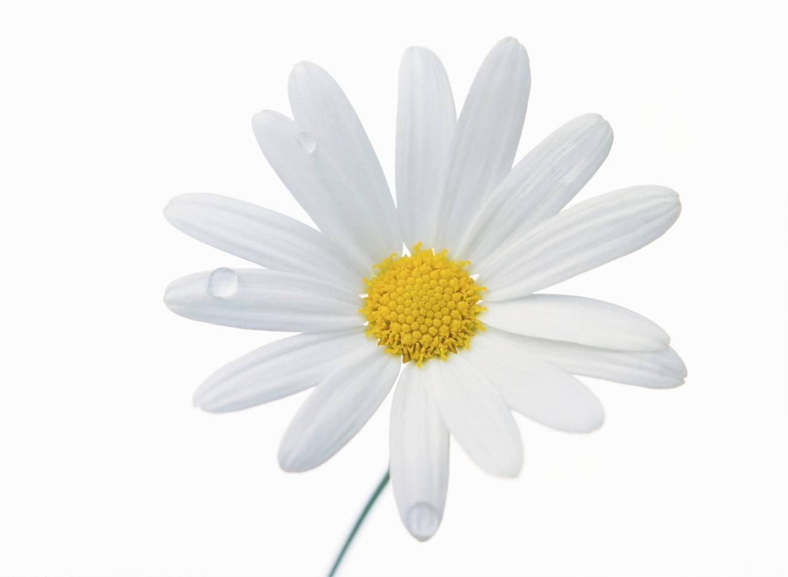
Củng cố
6.Trong đoạn trích “Hạnh phúc của một tang gia”, tại sao mỗi người trong nhà cụ cố Hồng lại mang ơn Xuân tóc đỏ và xem hắn như ân nhân?
A. Vì Xuân tóc đỏ đã gây ra cái chết cho cụ cố Tổ.
B. Vì Xuân tóc đỏ đã cố gắng chạy chữa cho cụ cố Tổ.
C. Vì Xuân tóc đỏ lo việc ma chay chu đáo.
D. Vì Xuân tóc đỏ đã cứu cuộc đời cô Tuyết, một cô gái lầm lỡ.
Đáp án: A

